Slide 1
Aplicação de modelo de aprendizado de máquina para detecção de fraudes de cartões de crédito
Orientadora: Profª Drª Ana Régia de M. Neves
Aluno: João Paulo P. Dantas

Slide 2
Agenda
01
03
04
02
Contextualização
Material e Métodos
a) Problema
b) Proposta de solução
a) Fluxo do aprendizado de máquina
b) Base de dados
Revisão Sistemática
Resultados
a) Conceitos
b) Trabalhos Correlatos
05
Considerações Finais

Slide 3

01
Contextualização

Slide 4
Problema
Expansão da Internet
Cartões de crédito
Fraudes
Detecção de Fraudes
¹Tingfei et al. 2020
Bilhões em prejuízos no mundo e no Brasil¹
Fraudes de comportamento²
²Can et al. 2020

Slide 5
Problema
Método tradicional
REGRAS¹
Análise humana
Variáveis pré-definidas
Baixa Acurácia
Baixa escalabilidade
Muito tempo de análise
¹Can et al. 2020, Bagga et al. 2020 e Misra et al. 2020

Slide 6
Proposta de solução
Aprendizado de
máquina¹
Processa alto volume de dados
Maior volume de variáveis
Maior acurácia/sensibilidade
Maior escalabilidade
¹Paul et al. 2020

Slide 7
02
Revisão Sistemática da Literatura

Slide 8
Questão norteadora
Qual técnica de aprendizado de máquina poderá ter melhor desempenho na detecção de fraudes em transações de cartões de créditos?

Slide 9
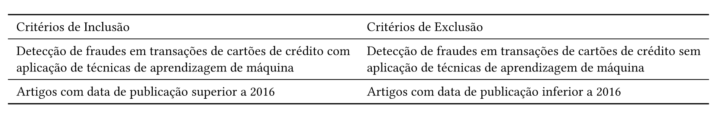
Critérios de Inclusão e Exclusão

Slide 10
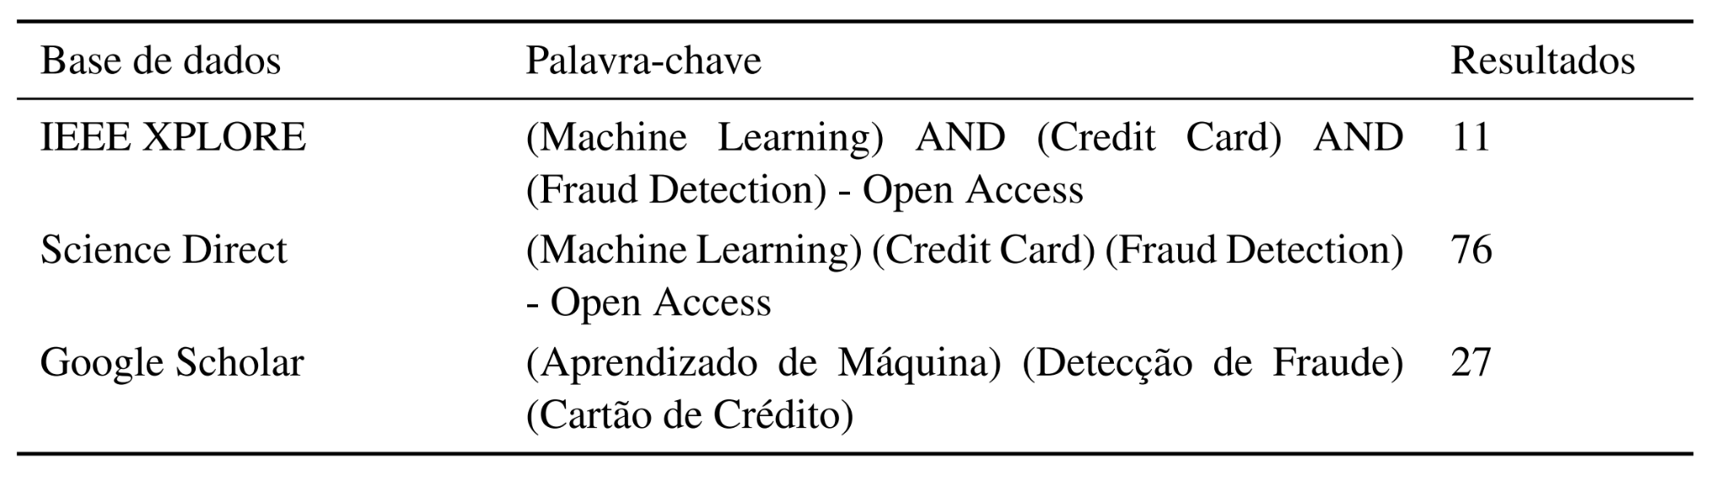
Fontes e String de Pesquisa

Slide 11
Diagrama Prisma
Identificação de novos estudos em base de dados
Identificação
Registros nas Bases de dados = 114
Registros Duplicados = 0
Registros pesquisados = 114
Registros excluídos:
Não possuir resumo = 5
Título ou resumo não relacionado = 94
Objetivo divergente = 1
Anterior 2016 = 2
Pesquisa
Incluído
Estudos analisados = 12

Slide 12
Métodos supervisionados¹
Não fraude
Fraude
¹Taha and Malebary 2020

Slide 13
Desbalanceamento de classes¹
Filtros
Entrada
Saída
¹Rtayli e Enneya 2020

Slide 14
Trabalhos Correlatos
 | Pré-processamento | Técnicas | Resultados
Paul et al. 2020 | t-Sne | -KNN -Random Forest -Gradient Boosting | Random Forest melhor F-score
Tingfei et. Al. 2020 | SMOTE GAN VAE | Deep Learning | Houve pequeno incremento nas métricas quando os dados sintéticos é menor que 175 casos. Entre as 3 técnicas, a melhor foi o VAE.
Dornadula e Geetha 2019 | Clustering Sliding-Window SMOTE | -Isolation Foreset (IF) -Logistic Regression (LR) -Decision Tree (DT) -Random Forest (RF) | Melhores resultados: LR, DT e RF

Slide 15
Métricas
Métrica | Fórmula
Precisão | VP / VP + FP
Acurácia | VP * VN / VP + VN + FP + FN
Sensibilidade | VP / VP + FN
F1-score | 2 * ( sensibilidade * precisão / sensibilidade + precisão )

Slide 16
03
Material e Métodos

Slide 17
Fluxo Aprendizado Máquina¹
1
2
Entender o problema
Coletar os dados
3
4
Conhecer os dados
Pré-processar os dados
5
6
Construir o modelo
Avaliar as métricas
¹Taha and Malebary 2020

Slide 18
Base de dados utilizada
Université Libre de Bruxelles (ULB).
2 dias de transações de cartões de créditos europeus que realizaram compras em 2013.
Possui 284.807 transações e 31 atributos.
Os atributos V1 até V28 foram transformados pela técnica Análise de Componentes Principais(ACP) de modo a garantir confidencialidade dos titulares.

Slide 19
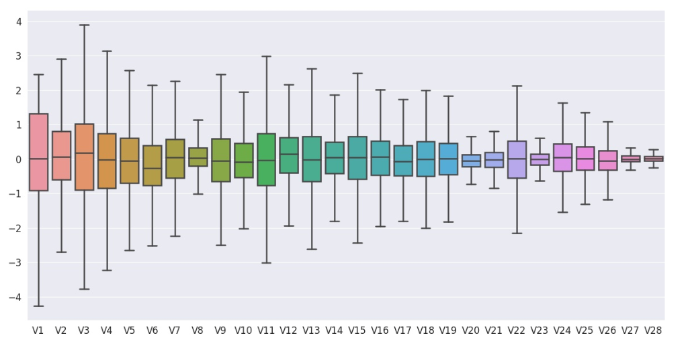
Análise exploratória

Slide 20
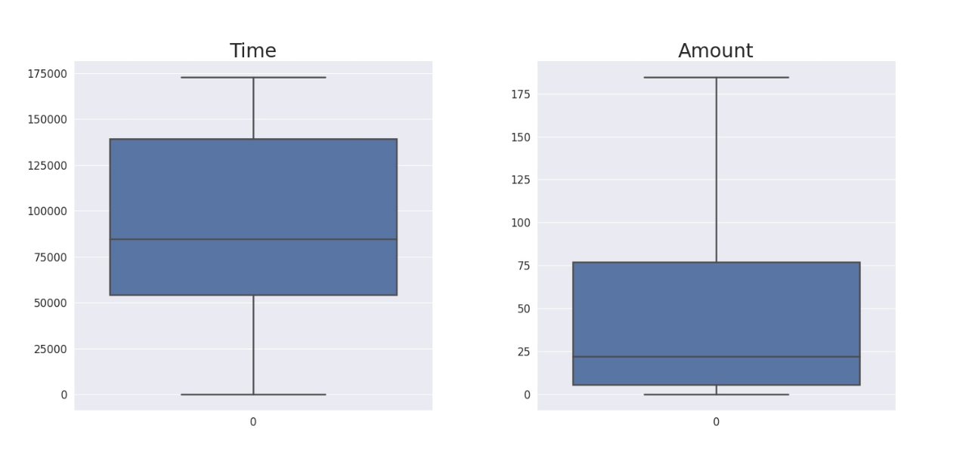
Análise exploratória

Slide 21
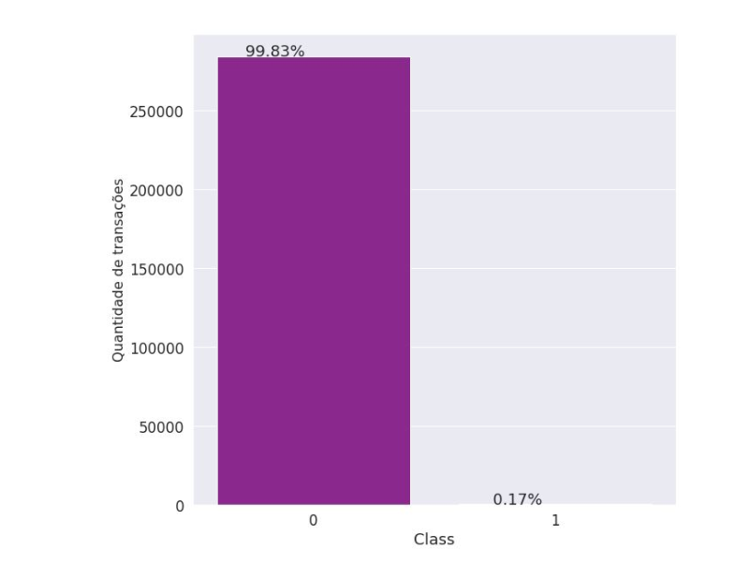
Análise exploratória

Slide 22
Cenários testados
Algoritmo
Hiperparâmetros padrão e
SMOTE não aplicado
Hiperparâmetros alterados e
SMOTE não aplicado
Hiperparâmetros alterados e
SMOTE aplicado
Hiperparâmetros padrão e
SMOTE aplicado

Slide 23
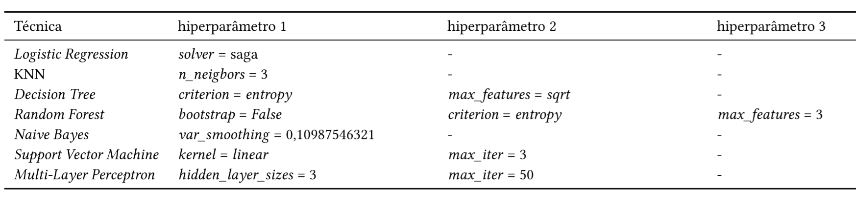
Técnicas selecionadas e SMOTE

Slide 24
04
Resultados e Discussão

Slide 25
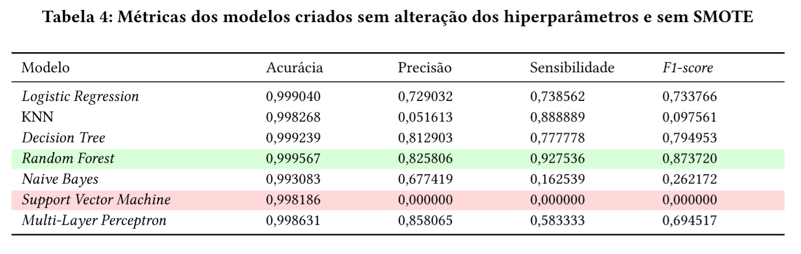
Métricas

Slide 26
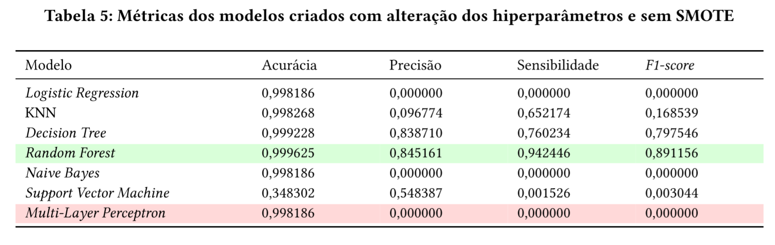
Métricas

Slide 27
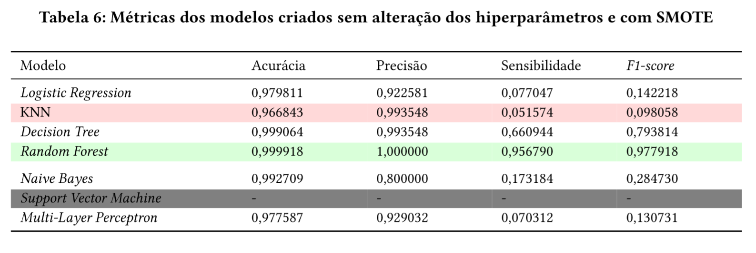
Métricas

Slide 28
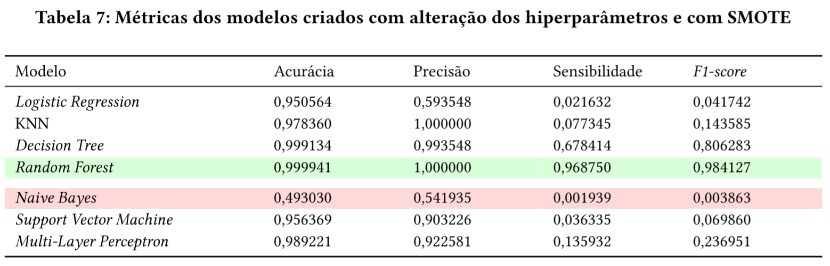
Métricas

Slide 29
05
Considerações Finais

Slide 30
Considerações
Observou-se que o uso conjunto da técnica SMOTE com o ajuste de hiperparâmetros contribuiu na melhoria dos resultados de três das sete técnicas estudadas.
A técnica Random Forest obteve o melhor resultado com F1-score de 98% em todos os cenários testados. [Dornadula and Geetha 2019] e [Tingfei et al. 2020]
Dificuldade na busca por bases de dados públicas e atualizadas, já que os dados encontrados, normalmente, são dados sintéticos ou manipulados para omitir as informações sensíveis.
Explorar Undersampling e técnicas não-supervisionadas.

Slide 31
Referências
Paul et al. (2020). Avaliação de Métodos de Machine Learning na detecção de fraude em dados transacionais de cartão de crédito
Can et al. (2020). A Closer Look Into the Characteristics of Fraudulent Card Transactions
Tingfei (2020). Using Variational Auto Encoding in Credit Card Fraud Detection
Kalid (2020). A Multiple Classifiers System for Anomaly Detection in Credit Card Data With Unbalanced and Overlapped Classes
Taha (2020). An Intelligent Approach to Credit Card Fraud Detection Using an Optimized Light Gradient Boosting Machine

Slide 32
Referências
Makki et al. (2019). An Experimental Study With Imbalanced Classification Approaches for Credit Card Fraud Detection
Randhawa et al. (2018). Credit Card Fraud Detection Using AdaBoost and Majority Voting
Bagga et al. (2020). Credit Card Fraud Detection using Pipeling and Ensemble Learning
Rtayli et al. (2020). Selection Features and Support Vector Machine for Credit Card Risk Identification
Dornadula et al. (2019). Credit Card Fraud Detection using Machine Learning Algorithms

Slide 33
Referências
Misra et al. (2020). An Autoencoder Based Model for Detecting Fraudulent Credit Card Transaction
RB e KR. (2021). Credit card fraud detection using artificial neural network
https://www.kaggle.com/c/ieee-fraud-detection/overview . Acessado em 15/08/2021 às 10:28.

Slide 34

Obrigado

